Slide 1


TNXH 2
Chủ đề 4: Thực vật và động vật
Bài 12: Bảo vệ môi trường sống của thực vật và động vật
(Tiết 2)
Ấn để đến trang sách

Slide 2


Slide 3

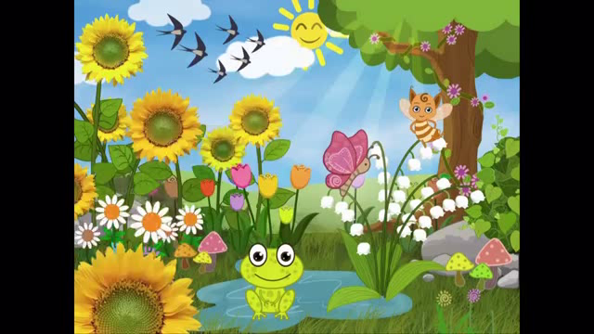




Cùng hát bài hát
“Hoa lá mùa xuân”

Slide 4


Slide 5

Hoạt động 3: Tìm hiểu ảnh hưởng của môi trường sống đối với thực vật và động vật

Slide 6



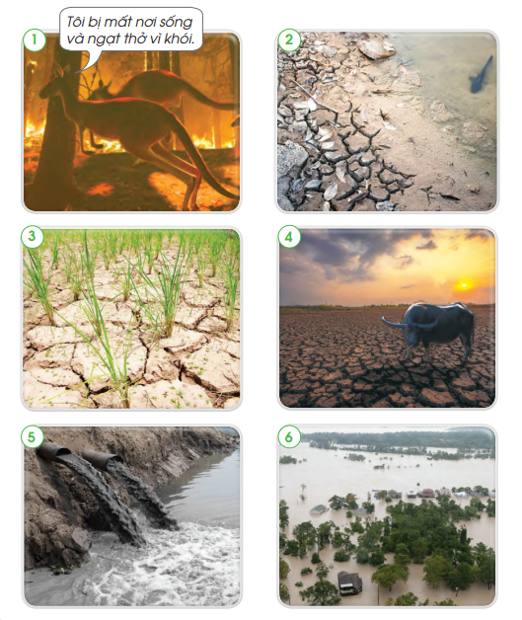

Hoạt động cặp đôi
Quan sát các Hình 1-6 SGK trang 70 và trả lời câu hỏi:
Nhận xét về môi trường sống của thực vật, động vật trong các hình.
Dự đoán điều gì sẽ xảy ra với thực vật và động vật khi sống trong môi trường như vậy? Vì sao?

Slide 7




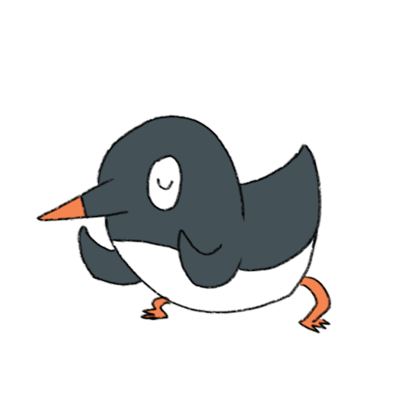








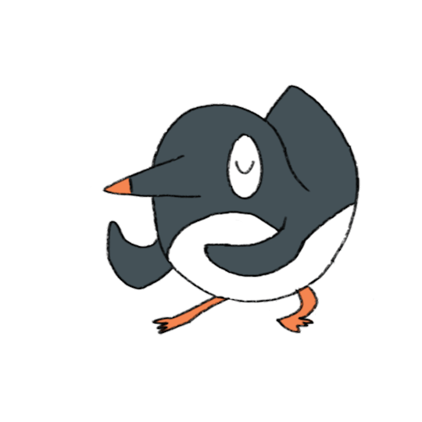











Lật
mảnh
ghép
Notes:
GV click vào từng mảnh ghép để mở câu hỏi
GV click vào biểu tượng hình tam giác để chuyển đến nội dung tiếp theo

Slide 8

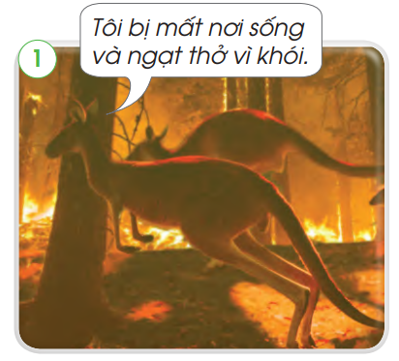


Nhận xét về môi trường sống của động vật và thực vật trong hình sau đây.
Rừng bị cháy, chuột túi mất nơi sống, đang chạy trốn vì ngạt khói.
Notes:
GV click vào khoảng trống để mở đáp án
GV click vào Quay về để trở lại màn chính

Slide 9
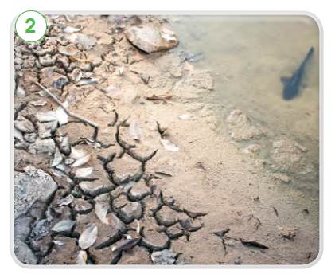
Nhận xét về môi trường sống của động vật và thực vật trong hình sau đây.
Nước trong ao đang sắp bị cạn. Cá khó thở vì thiếu không khí trong nước.
Notes:
GV click vào khoảng trống để mở đáp án
GV click vào Quay về để trở lại màn chính

Slide 10
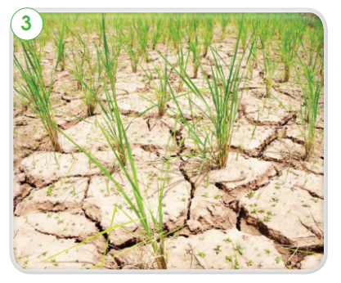
Nhận xét về môi trường sống của động vật và thực vật trong hình sau đây.
Đất ruộng lúa khô nứt nẻ vì hạn hán.
Notes:
GV click vào khoảng trống để mở đáp án
GV click vào Quay về để trở lại màn chính

Slide 11
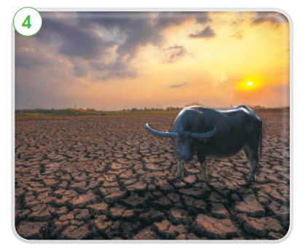
Nhận xét về môi trường sống của động vật và thực vật trong hình sau đây.
Hạn hán làm đất khô cằn, cỏ không mọc được.
Notes:
GV click vào khoảng trống để mở đáp án
GV click vào Quay về để trở lại màn chính

Slide 12
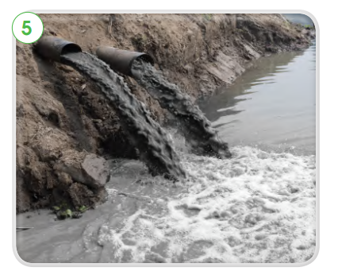
Nhận xét về môi trường sống của động vật và thực vật trong hình sau đây.
Nước thải của nhà máy thông qua xử lí, đổ thẳng ra ao hồ.
Notes:
GV click vào khoảng trống để mở đáp án
GV click vào Quay về để trở lại màn chính

Slide 13
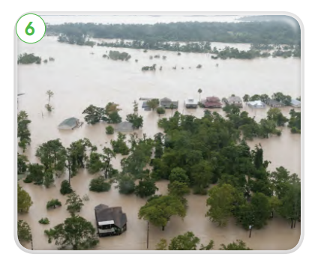
Nhận xét về môi trường sống của động vật và thực vật trong hình sau đây.
Lũ lụt làm ngập cây cối nhà cửa.
Notes:
GV click vào khoảng trống để mở đáp án
GV click vào Quay về để trở lại màn chính

Slide 14

Hoàn thành bảng theo gợi ý sau:
Hình | Nhận xét về môi trường sống | Dự đoán điều xảy ra
Rừng bị cháy, chuột túi mất nơi sống, đang chạy trốn vì ngạt khói.
Nếu không tìm được nơi sống mới phù hợp, chuột túi có thể sẽ chết vì ngạt thở, thiếu ăn.
1
Nước trong ao đang sắp bị cạn. Cá khó thở vì thiếu không khí trong nước.
Nếu nước cạn hết, cá sẽ chết vì ngạt thở.
2

Slide 15
Hoàn thành bảng theo gợi ý sau:
Hình | Nhận xét về môi trường sống | Dự đoán điều xảy ra
3
4
Đất ruộng lúa khô nứt nẻ vì hạn hán.
Cây lúa sẽ chết vì không đủ nước nuôi cây.
Hạn hán làm đất khô cằn, cỏ không mọc được.
Trâu có thể chết vì không kiếm được thức ăn.

Slide 16
Hoàn thành bảng theo gợi ý sau:
Hình | Nhận xét về môi trường sống | Dự đoán điều xảy ra
5
6
Nước thải của nhà máy thông qua xử lí, đổ thẳng ra ao hồ.
Nước thải chứa nhiều chất độc hại khiến động vật, thực vật có thể bị chết.
Lũ lụt làm ngập cây cối nhà cửa.
Cây bị ngập lâu trong nước sẽ chết, rễ cây không thở được.

Slide 17

Dựa vào các hình đã được quan sát, hãy trả lời các câu hỏi:
Em nhận thấy thực vật, động vật cần môi trường cung cấp những gì để sống?
Nếu không được cung cấp các nhu cầu kể trên thì thực vật, động vật sẽ ra sao?
Vì sao phải bảo vệ môi trường sống của thực vật, động vật?

Slide 18


EM CÓ BIẾT?
Ở một số bãi biển, rác thải nhựa làm mất đi vẻ đẹp của biển và làm cho động vật biển bị nhiễm độc hoặc chết nếu ăn phải.

Slide 19

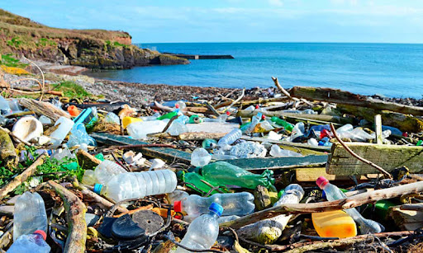
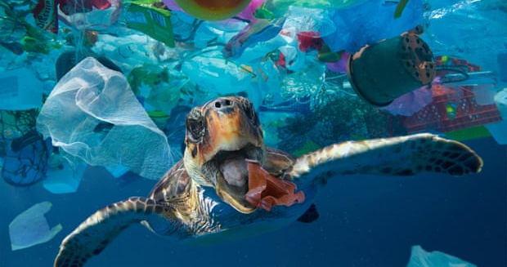
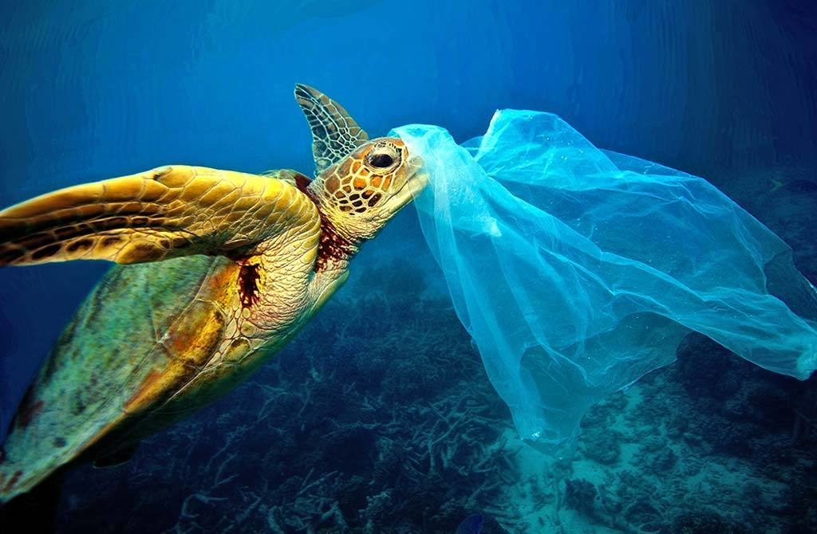
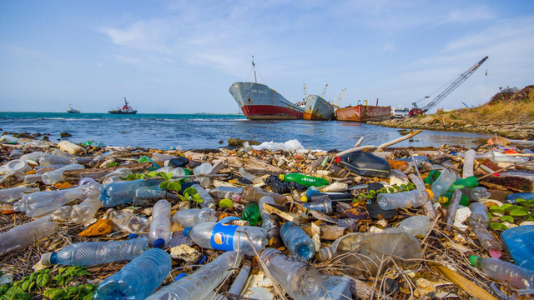
Ô nhiễm môi trường biển

Slide 20


Slide 21


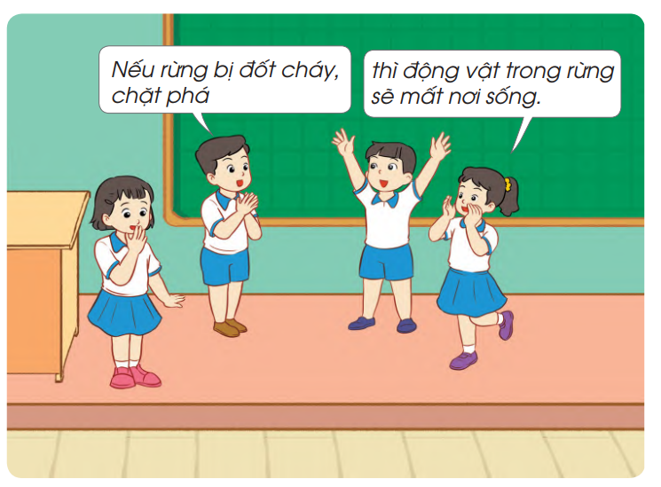
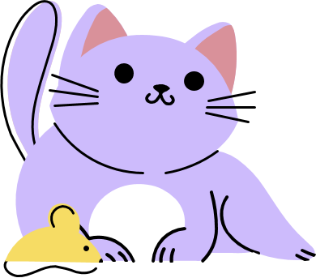
TRÒ CHƠI “NẾU, THÌ”
Em hãy đặt ra các câu “Nếu....thì....” theo cấu trúc:
Nếu một sự kiện/ việc làm/ hoạt động nào đó tác động đến môi trường sống.
Thì hậu quả hay kết quả của việc làm trên tác động đến môi trường, thực vật, động vật.

Slide 22

Hoạt động nhóm
Các em đứng thành vòng tròn, cách nhau một sải tay; mỗi nhóm cầm một quả bóng.
Học sinh 1 cầm bóng và nói: “Nếu....” vừa tung bóng cho bạn tiếp theo. (Ví dụ: Nếu ao cạn nước).
Học sinh 2 bắt được quả bóng sẽ phải nói “thì...” (Ví dụ: thì cá trong ao sẽ chết). Tiếp tục vừa tung bóng cho bạn khác vừa nói “Nếu...”
Ai không bắt được bóng sẽ thua, ai bắt được bóng nhưng nói câu “thì....” bị chậm thì tất cả cùng đếm 1,2,3 mà không trả lời được cũng sẽ bị thua.

Slide 23






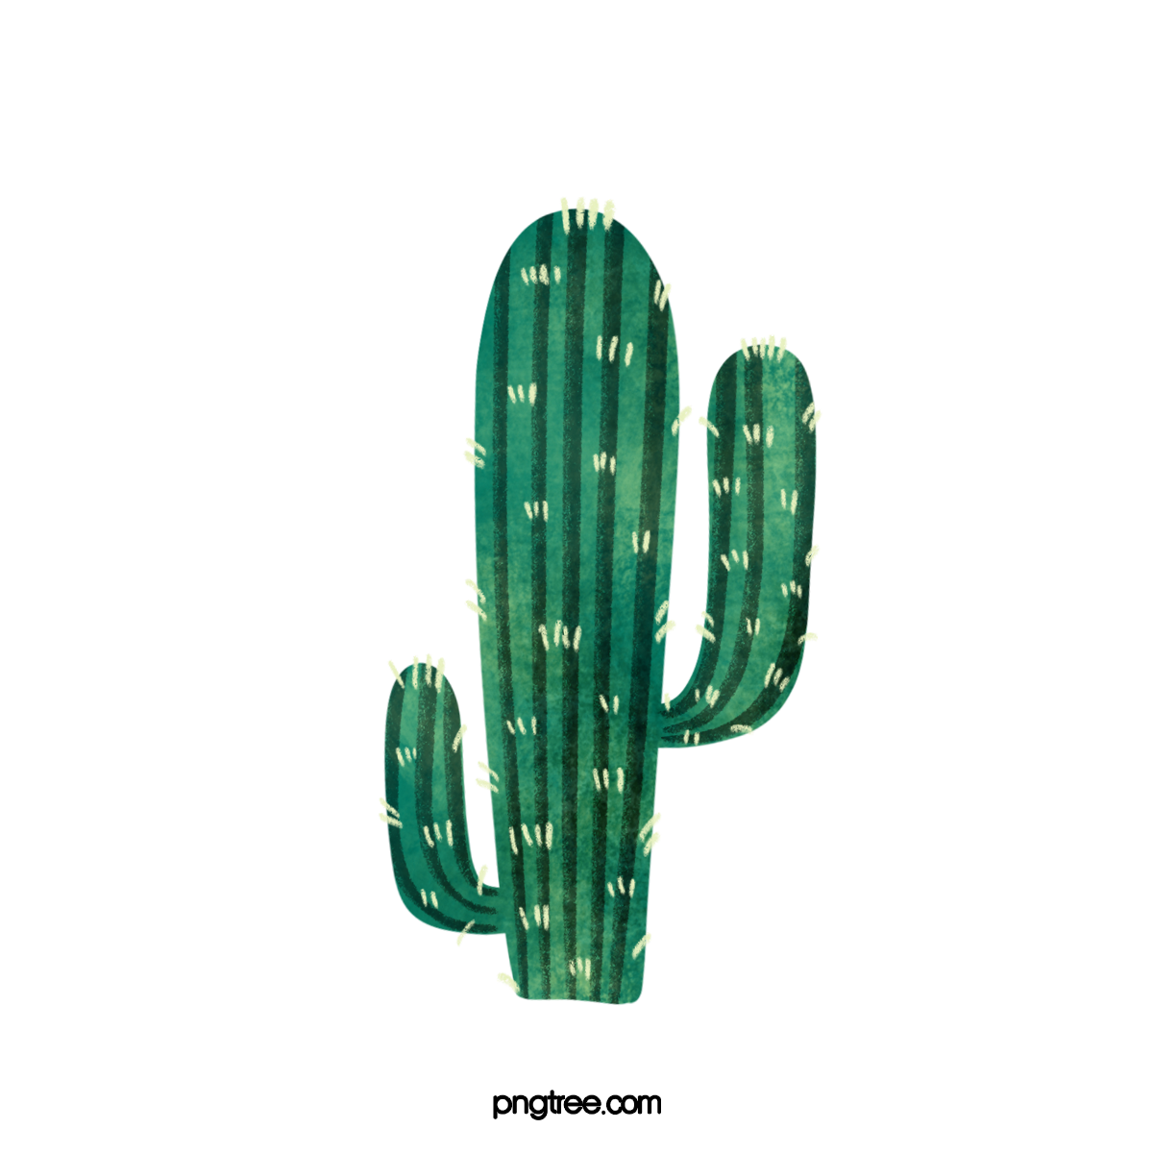
Qua trò chơi, các em rút ra được điều gì?
Vì sao phải bảo vệ môi trường sống của thực vật và động vật?

Slide 24
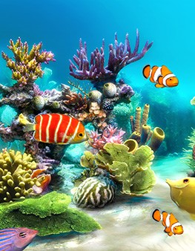
TỔNG KẾT
Môi trường sống cung cấp nơi ở, thức ăn, nước uống cho động vật, thực vật. Chúng ta cần bảo vệ môi trường sống của thực vật và động vật.

Slide 25

HƯỚNG DẪN VỀ NHÀ
Ôn tập kiến thức đã học trong tiết
Chuẩn bị cho tiết tiếp theo: Bài 12: Bảo vệ môi trường sống của thực vật và động vật (Tiết 3)

Slide 26


Slide 27



Để kết nối cộng đồng giáo viên và nhận thêm nhiều tài liệu giảng dạy,
mời quý thầy cô tham gia Group Facebook
theo đường link:
Hoc10 – Đồng hành cùng giáo viên tiểu học
Hoặc truy cập qua QR code

